Slide 1



Hardware and Software Fundamentals of Intelligent Computing Systems

Slide 2
Lecture 12: Flash Attention Implementation II (Algorithmic Optimization)
Notes:
模块三：Flash Attention II - 算法优化与数学技巧核心目标： 解决“在线计算”的数学难题，特别是 Softmax 的拆解。封面： 算法炼金术——在线性算法中重构注意力。挑战：Softmax 的全局依赖： 为什么不能直接对分块求 Softmax？数学魔法：Safe Softmax 复习： 防止数值溢出的减去最大值操作。在线 Softmax 算法： 介绍如何通过更新局部最大值和累加和来计算全局结果。公式推导（科普版）： 增量更新的直观解释。避免 Materialization： 解释为什么不再需要“实例化”完整的 $N \times N$ 矩阵。处理 Masking： 在分块计算中如何优雅地处理因果掩码（Causal Mask）。Dropout 的处理： 使用随机数种子（Seed）在反向传播中重构，而非存储。反向传播优化： 重算（Recomputation）策略，用计算换取空间。Flash Attention 2 的演进： 更简单的算子分解与工作负载平衡。对长文本模型的影响： 128K 甚至更长上下文的可能性。未来展望： 算子优化与硬件协同设计的趋势。

Slide 3
Avoiding Materialization
The Pitfall of Standard Attention
Standard implementations must materialize and store the full N x N attention score matrix (S) and probability matrix (P) in HBM
For long sequences this matrix consumes massive space, leading to Out-of-Memory errors.
The Flash Attention Breakthrough
Compute-on-the-fly: By using Tiling, attention scores are computed in SRAM and immediately multiplied by the V blocks to accumulate into the output O.
Memory Complexity: Reduced from O(n²) to O(N). The massive intermediate matrix never "exists" as a whole in HBM.
Notes:
解释为什么不再需要存储完整的 $N \times N$ 矩阵，以及这对显存的意义。
标题：避免显存实例化 (Avoiding Materialization)
传统做法的弊端：
在标准 Attention 中，必须在 HBM（显存）中完整生成并存储 $N \times N$ 的注意力评分矩阵 $S$ 和概率矩阵 $P$ 。
对于长文本（如 $N=64K$），该矩阵会占据巨大的空间，直接导致显存溢出 (OOM) 。
Flash Attention 的突破：
计算即弃 (Compute-on-the-fly)： 利用分块（Tiling）技术，注意力分数在 SRAM 中计算后立即与 $V$ 块相乘并累加到输出 $O$ 中 。
内存复杂度： 从 $O(N^2)$ 降低到 $O(N)$。中间的大矩阵从未在 HBM 中“真正存在”过 。
结论： 这种“不落地”的计算方式，打破了显存容量对序列长度的物理限制 。

Slide 4
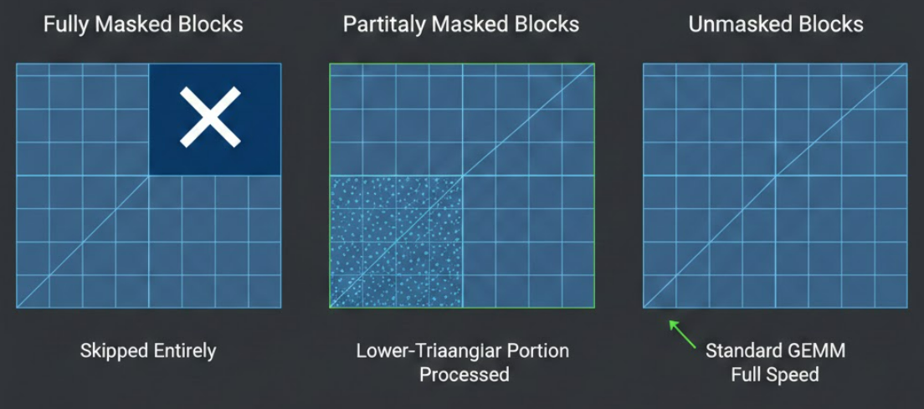
Handling Masking
The Challenge: Causal masks are typically lower-triangular. How do we determine if a specific block needs masking during tiling?
Optimization Strategy
Fully Masked Blocks: These blocks are skipped entirely, saving significant computation.
Partially Masked Blocks: Only the lower-triangular portion within the block is processed with mask values.
Unmasked Blocks: Standard matrix multiplication (GEMM) is executed at full speed.
Benefit: By identifying the relative position of blocks within the mask, FlashAttention further reduces unnecessary computational overhead.
Notes:
分块计算中的掩码处理 (Handling Masking)
核心目标： 介绍如何在 Tiling 过程中优雅地处理因果掩码（Causal Mask）。
标题：分块计算中的掩码处理 (Handling Masking)
挑战： 因果掩码通常是一个下三角矩阵，在分块计算时，如何判断某个块是否需要加 Mask？
优化策略：
全掩码块 (Fully Masked)： 直接跳过计算，节省算力。
部分掩码块 (Partially Masked)： 仅对块内的下三角区域进行掩码处理 。
无掩码块 (Unmasked)： 全速执行常规矩阵乘法。
优势： 通过识别分块与掩码矩阵的相对位置，进一步减少了不必要的计算开销

Slide 5
Impact on Long-Context Models
Breaking the Bottleneck:
Since memory usage scales linearly O(N), models are no longer constrained by the N² memory wall.
Enables a leap from traditional 2K/4K contexts to 128K, 1M, or even longer sequences.
Real-World Applications:
Empowers Large Language Models (LLMs) to perform full-book reading, multi-document analysis, and ultra-long video understanding.
Performance Summary: On the same hardware (e.g., A100/H100), the speed for processing 128K sequences is increased by several orders of magnitude.
Notes:
打破瓶颈：
由于内存占用降至线性 $O(N)$，模型不再受限于 $N^2$ 的显存增长 。
支持从传统的 2K/4K 上下文跨越到 128K、1M 甚至更长 。
实际应用案例：
使得在大模型上进行全书阅读、多文档分析和超长视频理解成为可能 。
性能总结： 在相同硬件（如 A100/H100）上，处理 128K 序列的速度提升可达数倍 。

Slide 6
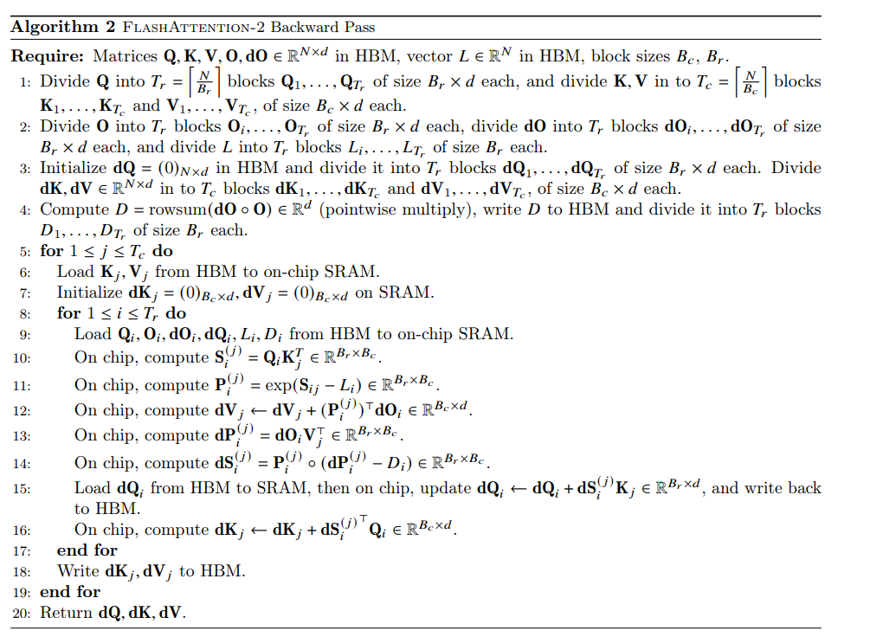
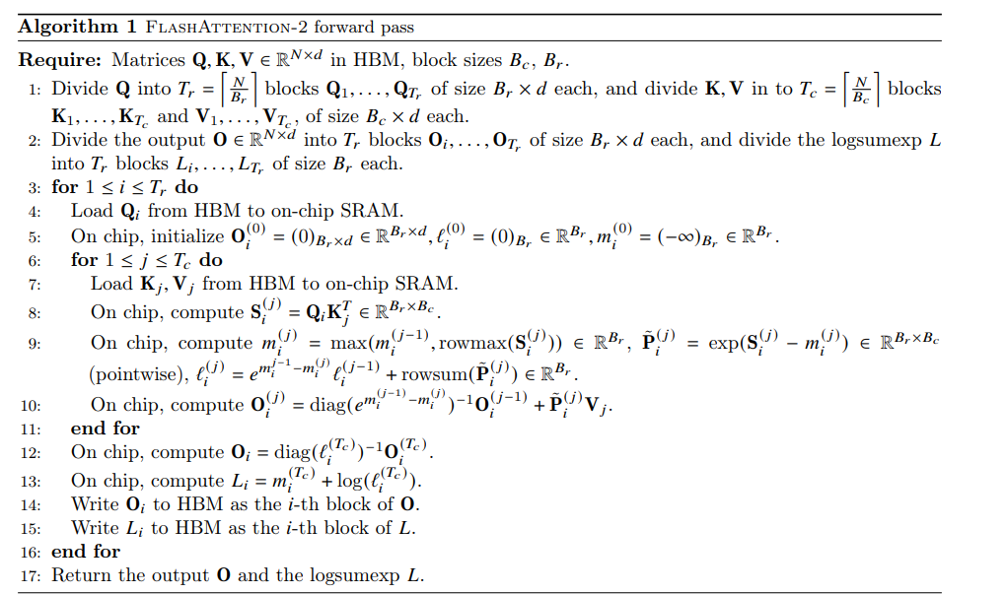
Evolution to Flash Attention 2 (1/2)
Algorithmic Refinement: Reducing Non-Matmul Overhead
GPUs are highly optimized for Matrix Multiplication (Matmul) via Tensor Cores, but they are significantly slower at "element-wise" operations like Softmax, Exp, and Dropout.
Matmul 312 TFLOPs/s, Non-Matmul 19.5 TFLOPs/s (A100)
FA2 mathematically reformulates the attention algorithm to reduce the number of non-matmul floating-point operations (FLOPs).
Notes:
在现代 GPU 上（例如 NVIDIA A100），专门用于矩阵乘法的计算单元（如 Tensor Cores）极大地加速了 Matmul 运算。相比之下，非 Matmul 运算（如指数 exp()、加法、缩放、比较等）的理论吞吐量要低得多。
性能差距: 以 A100 GPU 为例，其 FP16/BF16 Matmul 的最大理论吞吐量约为 312 TFLOPs/s，而非 Matmul 的 FP32 吞吐量仅为 19.5 TFLOPs/s。
成本: 这意味着一个非 Matmul FLOP 的计算成本可能比一个 Matmul FLOP 高出 16 倍。
FlashAttention-2 通过改写（tweak）在线 Softmax 技巧的实现来达成目的，而不改变最终计算结果：减少重标定（Rescaling）操作: 在线 Softmax 需要在每次迭代中根据新的最大值 (max(m(i),m)) 来更新和重标定中间结果。FA2 调整了在线 Softmax 的实现方式，以减少进行重标定操作的次数，从而减少了相应的 exp() 和缩放操作。优化边界检查和因果掩码（Causal Masking）操作: 原 FlashAttention 在执行因果掩码时，需要在循环内进行多次边界检查（if 语句）和掩码操作。FA2 对这些操作进行了更精简的重写，将它们与 Matmul 步骤更好地融合，减少了单独的非 Matmul FLOPs。
优化点（第 3-6 行）：
在 FA1 中，外层循环通常是对 $K, V$ 进行遍历，内层循环遍历 $Q$。
FA2 变化：将 $Q$ 放在了外层循环（Line 3），$K, V$ 放在内层循环（Line 6）。
优化点（第 9-10 行）：减少非矩阵乘法（Non-Matmul）操作
FA2 重新排列了 Softmax 归一化的数学形式。
原理：在更新 $O_i^{(j)}$ 时，FA2 减少了不必要的指数运算和缩放因子的重复计算。这使得算法更接近于纯粹的矩阵乘法，从而能更有效地利用 GPU 的 Tensor Cores（正如您前一张 PPT 提到的 TFLOPs 差异）。
消除原子加锁/减少同步 (Reduced Synchronization)
优化点（第 5-8 行）：FA2 变化：外层循环是对 $K, V$ 的块进行遍历（Line 5），内层循环是对 $Q$ 的块进行遍历（Line 8）。
内存访问与重计算优化
优化点（第 4 行与第 14 行）：
Line 4：提前在 HBM 中计算并存储 $D$（即 $rowsum(dO \circ O)$）。
Line 14：在计算 $dS_i^{(j)}$ 时，利用预存的 $D$ 和重新计算的 $P$ 块，避免了在一代中复杂的、跨块的重计算开销。

Slide 7
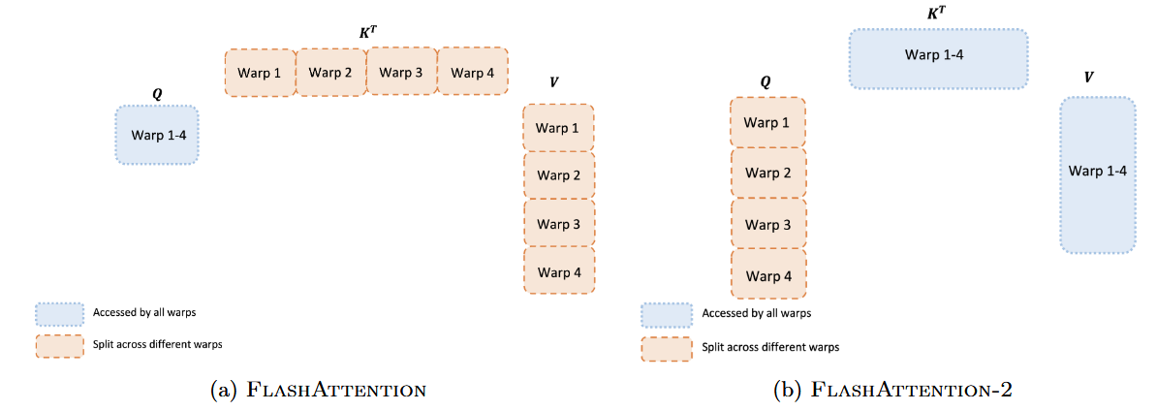
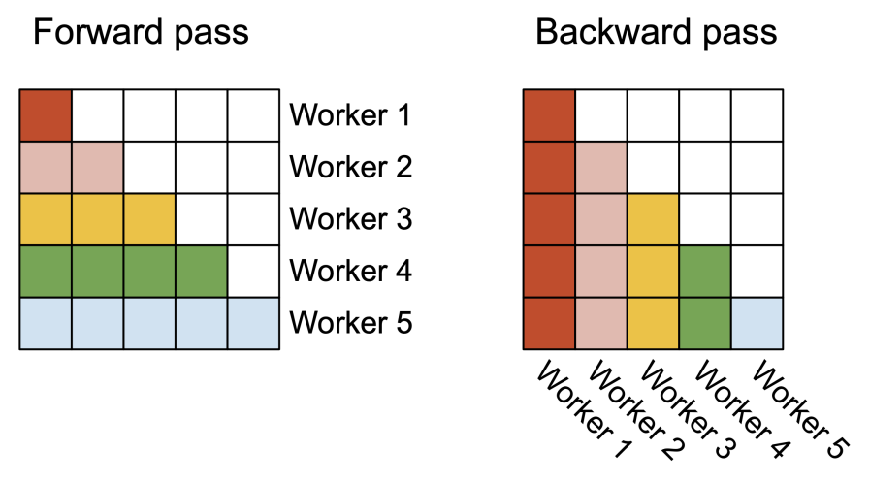
Evolution to Flash Attention 2 (2/2)
Enhanced Parallelism (Thread Block Level)
It introduces parallelism across the Sequence Length dimension.
FA2 can now split the sequence into blocks and distribute them across multiple Thread Blocks.
Optimized Work Partitioning and Communication Between Warps
In FA2, the partitioning is redesigned so that each warp handles a distinct slice of the computation.
Notes:
在现代 GPU 上（例如 NVIDIA A100），专门用于矩阵乘法的计算单元（如 Tensor Cores）极大地加速了 Matmul 运算。相比之下，非 Matmul 运算（如指数 exp()、加法、缩放、比较等）的理论吞吐量要低得多。
性能差距: 以 A100 GPU 为例，其 FP16/BF16 Matmul 的最大理论吞吐量约为 312 TFLOPs/s，而非 Matmul 的 FP32 吞吐量仅为 19.5 TFLOPs/s。
成本: 这意味着一个非 Matmul FLOP 的计算成本可能比一个 Matmul FLOP 高出 16 倍。
FlashAttention-2 通过改写（tweak）在线 Softmax 技巧的实现来达成目的，而不改变最终计算结果：减少重标定（Rescaling）操作: 在线 Softmax 需要在每次迭代中根据新的最大值 (max(m(i),m)) 来更新和重标定中间结果。FA2 调整了在线 Softmax 的实现方式，以减少进行重标定操作的次数，从而减少了相应的 exp() 和缩放操作。优化边界检查和因果掩码（Causal Masking）操作: 原 FlashAttention 在执行因果掩码时，需要在循环内进行多次边界检查（if 语句）和掩码操作。FA2 对这些操作进行了更精简的重写，将它们与 Matmul 步骤更好地融合，减少了单独的非 Matmul FLOPs。
更好的并行性（Thread Block 级并行）解决的问题原 FlashAttention 仅在 Batch Size 和 Head 数量维度上进行并行（一个 Thread Block 处理一个注意力头）。当序列很长，但 Batch Size 或 Head 数量较小（如推理场景或某些长文本训练）时，GPU 上的 SM (Streaming Multiprocessors) 可能没有被充分利用，导致低占用率 (low-occupancy)。具体的优化序列长度维度并行: FA2 增加了在序列长度维度上的并行。现在，一个注意力头的计算任务可以被分解并分配给多个 Thread Blocks。
优化 Warp 间的工作分区和通信解决的问题在 GPU 上，一个 Thread Block 内的 32 个线程组成一个 Warp。Warps 之间需要通过 共享内存 (Shared Memory) 进行通信和同步，这会带来额外的延迟和开销。FlashAttention 1.0 的设计导致 Thread Block 内的不同 Warps 之间需要频繁通信。具体的优化重新分配 Q,K,V 循环: FA2 调整了 Attention 核心计算中 Q,K,V 块的内外层循环顺序和工作分配，使得同一个 Thread Block 内的不同 Warps 之间不再需要互相通信。

Slide 8
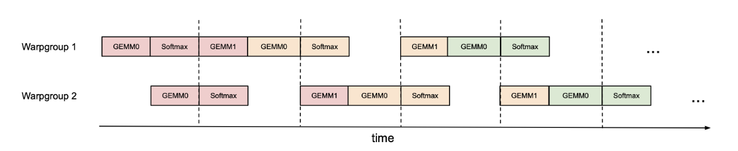
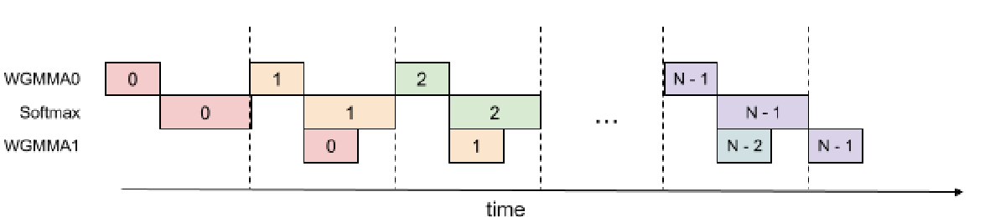
Evolution to Flash Attention 3 (1/2)
Deep Asynchronous Execution
It leverages H100’s Tensor Memory Accelerator (TMA).
Compute-IO Decoupling: As shown in the diagram, WGMMA (Asynchronous Matrix Multiply) and Softmax operations run on separate pipelines.
Ping-pong Buffering: While one Warp Group calculates the current block, the TMA is already fetching the next block in the background, effectively "hiding" the latency of data movement.
Notes:
FA3
深度异步执行 :异步加载 采用 异步张量核 (Asynchronous Tensor Cores, ATC) 编程范式。使用 CUDA Warp/Thread Cooperative Groups 和异步内存指令。计算与通信彻底重叠：计算当前块时，异步加载下一个块的数据，完全隐藏 HBM 访问延迟。
原生低精度加速 : FP8 支持首次在内核级别 原生支持 8 位浮点 (FP8) 数据格式的注意力计算。硬件加速充分利用 Hopper/Blackwell 架构的专用 FP8 矩阵乘法 单元。
增强的分块和负载均衡 :更精细的调度进一步优化了 分块大小 (Tiling Size) 的选择逻辑和 多头注意力 (MHA) 跨 SM 的任务分配策略。减少长尾延迟有效避免某些 SM 由于数据加载或计算量不均导致的空闲等待。
SM 是 Streaming Multiprocessor (流式多处理器)

Slide 9
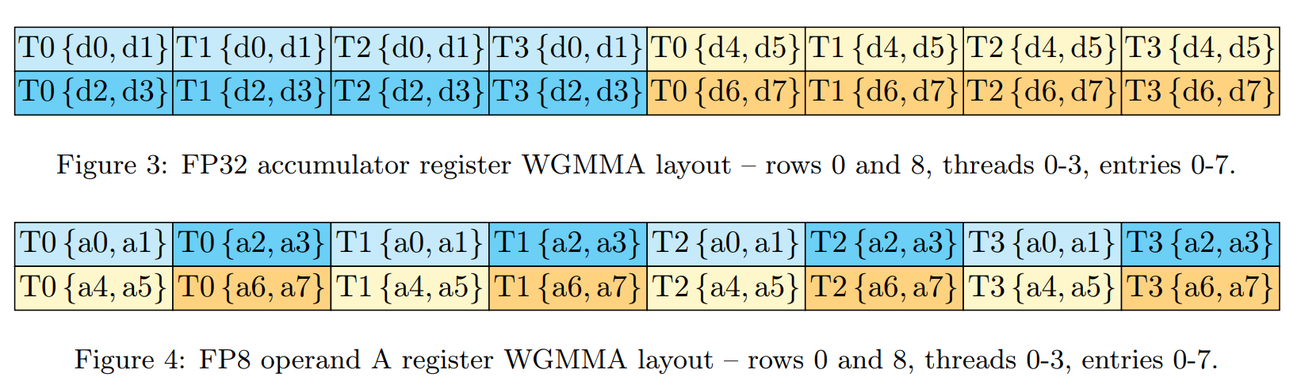
Evolution to Flash Attention 3 (2/2)
Native Low-Precision Acceleration
FA3 is built for the FP8 era, doubling throughput compared to FP16.
Enhanced Tiling & Load Balancing
FA3 optimizes task distribution across SMs, ensuring that even with non-symmetric matrix shapes, all compute units finish their work simultaneously, maximizing hardware utilization.
Notes:
FA3
深度异步执行 :异步加载 采用 异步张量核 (Asynchronous Tensor Cores, ATC) 编程范式。使用 CUDA Warp/Thread Cooperative Groups 和异步内存指令。计算与通信彻底重叠：计算当前块时，异步加载下一个块的数据，完全隐藏 HBM 访问延迟。
原生低精度加速 : FP8 支持首次在内核级别 原生支持 8 位浮点 (FP8) 数据格式的注意力计算。硬件加速充分利用 Hopper/Blackwell 架构的专用 FP8 矩阵乘法 单元。
增强的分块和负载均衡 :更精细的调度进一步优化了 分块大小 (Tiling Size) 的选择逻辑和 多头注意力 (MHA) 跨 SM 的任务分配策略。减少长尾延迟有效避免某些 SM 由于数据加载或计算量不均导致的空闲等待。
SM 是 Streaming Multiprocessor (流式多处理器)

Slide 10
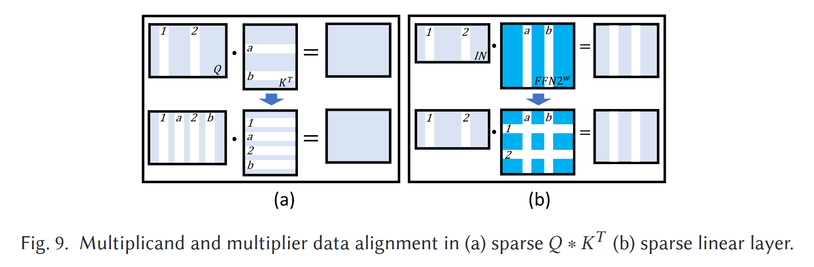
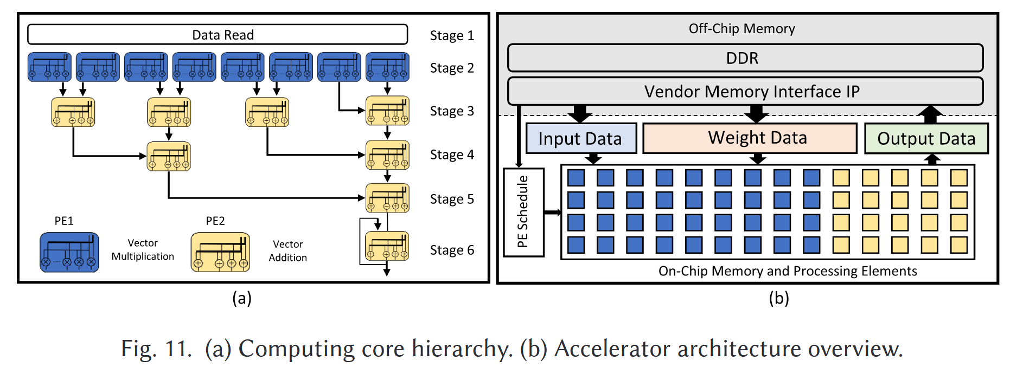
FA on FPGA
Algorithm-Hardware Co-design
Low-Bit Quantization (INT8/INT4)
Structured Sparsity/Pruning
Approximated Softmax
Hardware Optimization
Optimized Dataflow
Customized Processing Elements (PEs)
Structured Pruning
FPGA Accelerator
Zhang, Xinyi, et al. "Algorithm-hardware co-design of attention mechanism on FPGA devices." ACM Transactions on Embedded Computing Systems (TECS) 20.5s (2021): 1-24.
Notes:
二次复杂度 Self-Attention的计算复杂度与输入序列长度 L 成 O(L2) 关系。序列越长，计算量爆炸式增长。矩阵乘法密集核心操作是大量的矩阵乘法（Q×KT 和 A×V）。需要极高的并行度和吞吐量。内存带宽瓶颈Q,K,V 矩阵的反复加载和中间注意力矩阵 A 的生成，对片外存储带宽要求极高。限制了加速器的实际性能。
Softmax/LayerNorm包含指数函数和除法等非线性操作。难以在FPGA上进行高效、低功耗的定点实现。
软硬件协同优化 (Algorithm-Hardware Co-design)
本研究的核心思想是通过同时调整算法结构和硬件架构，实现效率的最大化。
1. 算法优化：FPGA友好型Attention
极致量化 (Low-Bit Quantization): 将传统的浮点运算（如FP32）量化到低位定点（如INT8/INT4），显著减少计算资源（查找表LUT、DSP）和内存带宽需求。
结构化稀疏/剪枝 (Structured Sparsity): 利用Attention矩阵的稀疏性，在算法层面去除不重要的连接，从而减少实际的计算量。
近似Softmax (Approximated Softmax): 使用Piecewise Linear Approximation (分段线性近似) 或 Taylor Series Expansion (泰勒级数展开) 等方法替换精确的Softmax计算，简化硬件实现。
2. 硬件优化：定制化并行架构
数据流重排 (Optimized Dataflow): 设计专有的数据流（如行/列重用和片上缓存），最大化数据重用，减少片外DRAM访问。
定制化PE阵列 (Customized Processing Elements, PE): 采用脉动阵列 (Systolic Array) 架构，为低位定点乘法和加法定制PE，实现超高并行度。
结构化剪枝 (Algorithm Side): 提出一种面向硬件的结构化剪枝方法，确保剪枝后的权重矩阵保持规则形状（如规则的矩形块或行/列），从根本上消除不规则性。
将原始Attention权重矩阵中的非关键单元、行或列进行剔除，但保留规则的、可硬件映射的结构。
基于多头注意力头 (Multi-Head) 或矩阵分块 (Block-level) 进行剪枝。例如，直接移除对模型贡献最小的整个注意力头，或移除权重矩阵中不重要的、连续的行/列块，以确保剩余的矩阵部分依然是标准的、可预测的矩形。
硬件层面：加速器架构 (FPGA Accelerator)
采用可重配置的 PE (Processing Element) 阵列，其尺寸和连接专门针对剪枝后的规则权重块进行优化。
PE阵列通过空间并行性（Spatial Parallelism）同时处理多个矩阵元素，从而实现高吞吐量。
数据流和存储优化：片上缓存 (BRAM) 优化： 精心设计数据排布和访问模式，最大化输入特征、权重和中间结果的片上重用，大幅减少对片外内存 (DRAM) 的访问次数。低位量化 (Quantization)： 结合低位精度（如 INT8）优化，进一步减少数据移动量和存储需求，同时利用FPGA的DSP资源高效执行定点运算。

Slide 11
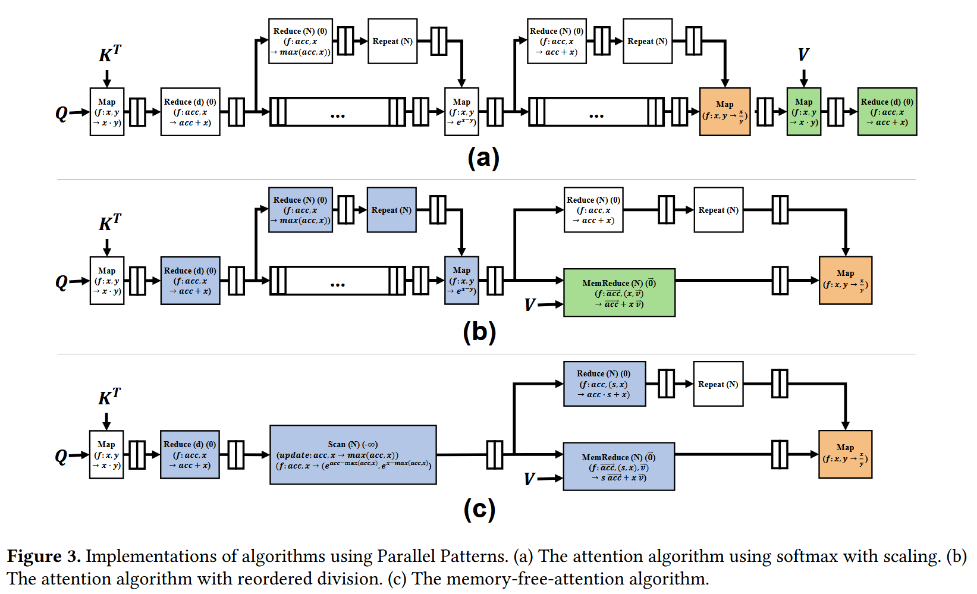
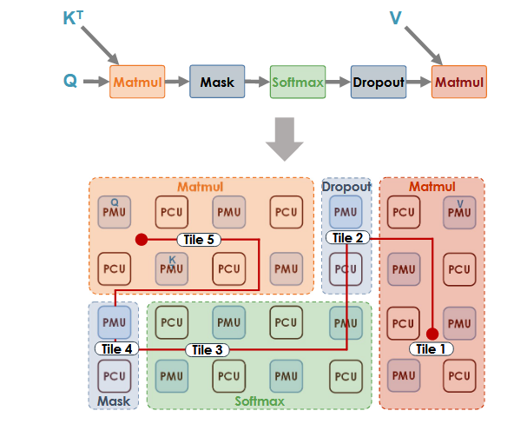
FA on Streaming Dataflow
Naive SDPA Implementation
Linear O(N) Intermediate Memory
Decompose SDPA into row-wise operations
Optimized SDPA Implementation
Constant O(1) Intermediate Memory
Online/incremental Softmax
Sohn, Gina, Nathan Zhang, and Kunle Olukotun. "Implementing and optimizing the scaled dot-product attention on streaming dataflow." arXiv preprint arXiv:2404.16629 (2024).
Notes:
流式数据流加速器 (Streaming Dataflow Accelerators)： 这种架构的核心特点是流式执行模型和数据流执行。它将计算图中的操作流水线化，数据像“流”一样经过计算单元，旨在最大化并行度并减少数据在片外内存（Off-chip Memory）间的移动。
朴素 SDPA 实现：线性 O(N) 中间内存
在传统的 O(N2) 内存模型中，需要完整地存储 S 和 P 矩阵。
当将 SDPA 算法映射到流式数据流加速器上时，研究人员发现，由于其流式执行和操作可分解性，即使是朴素的 SDPA 算法，其内存复杂度也能得到改善。
关键观察： SDPA 算法可以分解为行级 (Row-wise) 操作。计算 Query 矩阵中的某一行的注意力输出时，只需要该行 qi​ 与所有 KT 进行点积，计算出 si​，然后对其应用 Softmax 得到 pi​。
朴素实现的挑战： 尽管是行级操作，但 Softmax 的计算需要归一化项（分母），即 ∑j​esij​。
在计算出 sij​ 后，需要暂时存储这一行所有的 sij​ 元素 (O(N) 个元素)，直到整行计算完毕，才能计算出分母，然后进行 Softmax 归一化。
结果： 在流式架构下，朴素实现需要为每行存储一个 N 长度的中间结果，因此中间内存复杂度降低到了线性 O(N)。
优化 SDPA 实现：常数 O(1) 中间内存, 和FA相同，使用在线softmax的方法，增量计算分母
(a) 朴素算法严格按照 SDPA 公式流程执行，先算出 S 矩阵，再计算 Softmax 分母，然后归一化。O(N) 线性内存：必须存储 Softmax 的整行分子，等待 Softmax 的分母（Reduce (N)）计算完成。(b) 重排序除法将 Softmax 归一化的除法操作后移，尝试融合 PV 乘法，以优化数据流。O(N) 线性内存：本质上仍需 Reduce (N) 来计算分母，因此仍然需要存储一整行中间结果。(c) 内存无消耗使用 Scan (N→∞) 模式实现增量/在线 Softmax，实时更新分母和最大值。O(1) 常数内存：彻底消除对整行中间结果的依赖，数据流经即可完成计算，仅需存储常数状态。

Slide 12
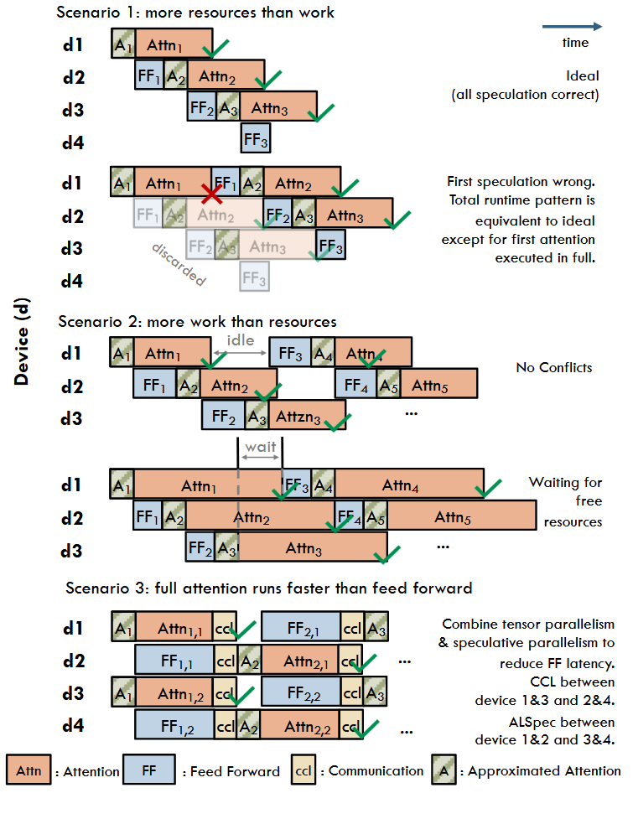
Attention-Level Speculation
Speculation-Verification Mechanism
parallelize and overlap the time-consuming Self-Attention computation with the subsequent FFN and Residual Connections
Predict the self-attention output for the current layer
Parallel Execute Exact Path and Speculative Path
Low-cost comparative verification
Commit or Rollback
Cai, Jack, et al. "Attention-Level Speculation." (2025).
Notes:
解决核心瓶颈 (Addressing the Bottleneck): 针对大型语言模型（LLMs）在长上下文（如 128K）推理时，自注意力（Self-Attention）计算成为主要延迟瓶颈的问题
核心推测-验证机制 (Speculation-Verification Mechanism):1、利用一个低成本、低延迟的近似函数 Aapprox​ 来快速预测当前层的自注意力输出 A~i​。例如，论文中采用了Attention Sink等近似技术，它只关注最老和最新的少数 Token，避免了整个长上下文的昂贵计算。2、两个计算路径同时启动： 1. 精确路径： 在主计算设备上，开始执行精确的自注意力计算 Ai​。这通常需要较长时间。 2. 推测路径： 在另一个设备或线程上，将 A~i​ 输入到后续的非注意力计算（如 LayerNorm, FFN 等），提前开始后续操作。3、验证 (Verification)当精确的 Ai​ 计算完成后，它会与推测出的 A~i​ 进行低成本的比较验证。验证成功的标准是两者之差是否在一个可接受的阈值 λ 之内。4、提交或回滚 (Commit or Rollback)提交 (Commit)： 如果验证成功，则表明推测路径的提前计算是有效的。丢弃精确路径上 Ai​ 之后的重复计算，采用推测路径的结果。延迟得以隐藏。 回滚 (Rollback)： 如果验证失败，推测路径提前计算的结果被丢弃。使用精确的 Ai​，重新计算后续的非注意力操作。延迟增加，但精度得到保证。
显著性能提升 (Significant Speedup): 在 128K 上下文长度下，实现了高达 5 倍的注意力延迟开销减少，并将端到端解码延迟提高了高达 1.65 倍 。

Slide 13
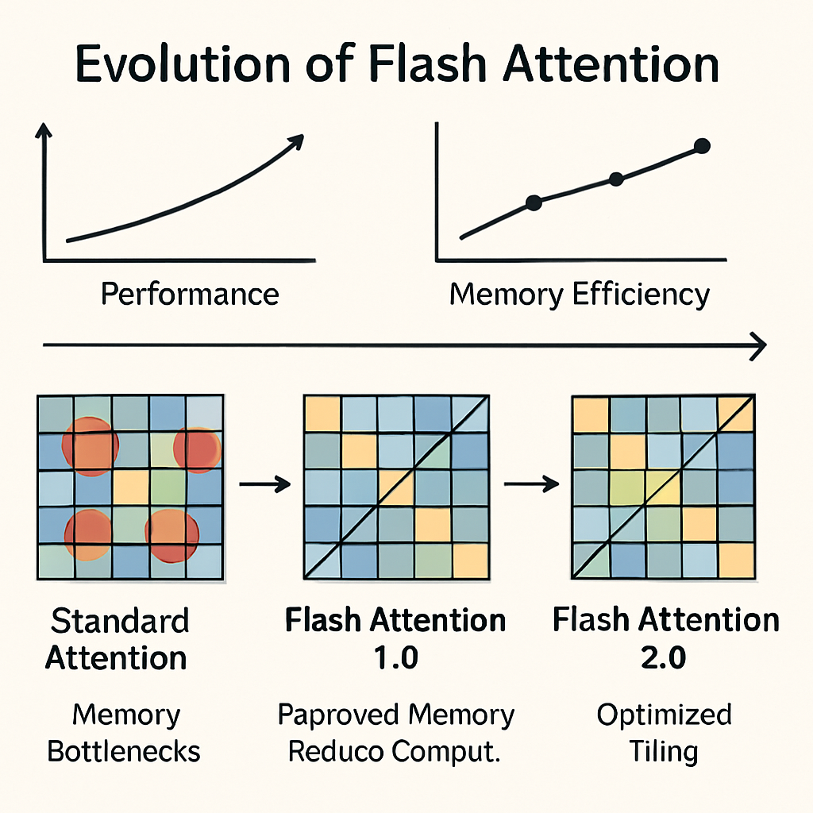
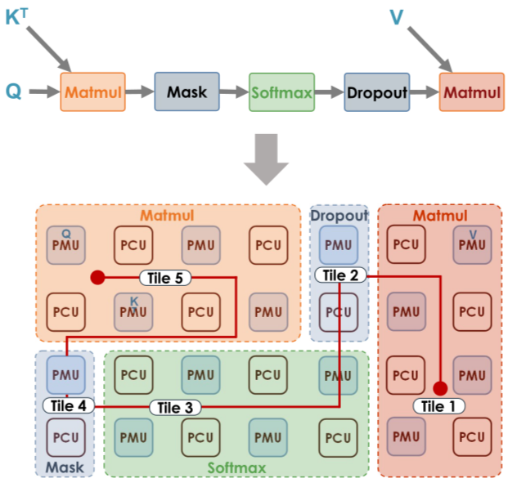
Future Outlook: Hardware Algorithm Co-Design
Evolution of Flash Attention (Towards FA3 & Beyond)
Async Execution: Overlapping data movement with compute (H100 optimization).
Low-Precision Support: Native FP8/INT8 for extreme inference throughput.
Specialized Hardware Accelerators (FPGA/ASIC)
FPGA/ASIC Integration: Dedicated PEs for Attention dataflow.
Hardware-Aware Compression: Merging structured pruning with INT4 quantization.
Streaming Dataflow Optimization
Constant O(1) Memory: Row-wise decomposition for infinite sequences.
Incremental Softmax: Enabling real-time, streaming LLM inference.
Notes:
Flash Attention 3 及更高版本的持续演进
深度异步执行 (Deep Asynchronous Execution)：针对 H100 等新架构，实现数据加载与计算的完美重叠，彻底消除流水线气泡。
原生低精度加速：支持 FP8 和 INT8 格式，在不损失精度的前提下，将推理吞吐量提升至新高度。
定制化硬件加速器 (FPGA/ASIC)
算法-硬件协同设计：针对注意力机制设计定制化处理单元 (PE)，优化数据流架构。
低位量化与结构化剪枝：结合 INT4 量化与稀疏化技术，通过“硬件感知”的压缩手段进一步降低功耗。
流式处理架构 (Streaming Dataflow)
$O(1)$ 中间内存占用：通过将 SDPA（缩放点积注意力）分解为行向操作，实现常数级的存储需求。
在线增量 Softmax：支持超长序列的实时流式推断。

Slide 14
Future Outlook: Paradigm Shifts in LLM Infra.
Attention-Level Speculation
Parallel Execution: Overlapping Attention with FFN/Residual layers.
Speculate & Verify: "Commit or Rollback" strategy to slash latency.
Empowering Ultra-Long Context
Linear Scaling (O(N)): Breaking the O(N²) memory wall for 1M+ tokens.
Multimodal Expansion: Processing full books and HD video in a single pass.
Universal "IO-Aware" Philosophy
Beyond Attention: Applying IO-awareness to all DL operators (Conv, Norm).
New Standard: Shifting from "Compute-Centric" to "Memory-Centric" design.
Notes:
核心主题：从优化工具到大模型基础设施的变革
注意力级投机计算 (Attention-Level Speculation)
预测与验证机制：通过预测当前层的注意力输出，实现 Self-Attention 与后续 FFN/残差连接的并行执行。
计算重叠 (Overlapping)：利用低成本验证机制，在保证结果精确性的同时，大幅压缩整体推理延迟。
支撑“无限长度”的上下文
线性内存复杂度的胜利：内存占用从 $O(N^2)$ 降至 $O(N)$ 后，大模型将能原生支持 1M 甚至更长的 Token 序列。
多模态大爆发：赋能整本书阅读、超长视频流理解及复杂多文档联合分析。
IO 感知哲学的普适化
通用算子优化基石：将 Flash Attention 的 “IO-Aware” 设计理念推广至所有深度学习算子（如卷积、归一化等）。
结论：Flash Attention 不仅仅是一个算子优化，它是迈向更高效、更智能、更长记忆的人工智能时代的必经之路。

Slide 15

The Solution: FlagOS, a Unified AI Software Stack

Slide 16








https://space.bilibili.com/3546791834290849
https://github.com/flagos-ai
https://www.zhihu.com/people/95-22-20-18/posts
https://flagos.io/Home

Slide 17

Thanks for your time！

